Slide 1


Математика
Розділ 13. Ділення на розрядні числа
Сьогодні
Ділення багатоцифрового числа на розрядне з перевіркою. Порівняння задач. Задача на знаходження периметра одного з прямокутників, що складають квадрат. Розв’язування рівнянь
Урок
№129

Slide 2



Сьогодні
Емоційне налаштування
07.04.2022
Всіх до класу він скликає
Голосистий наш дзвінок,
І ми радо поспішаєм
На цікавий наш…
урок.

Slide 3
Сьогодні
Усно обчисли
07.04.2022
96
150
88
120
-56
900
100

Slide 4











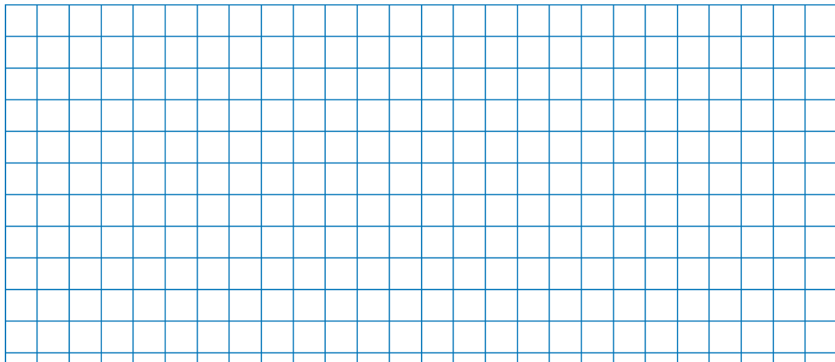
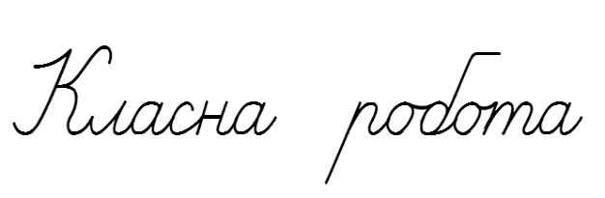



Сьогодні
Сьогодні
Каліграфічна хвилинка
07.04.2022

Slide 5

Сьогодні
07.04.2022
Робота з підручником
з математики
Григорія Лишенко
с. 84

Slide 6

Сьогодні
Обчисли
07.04.2022
900
2100
30
40
100
1
: 30
·40
90
180
5
0
120
300
360
240
6000
140
Підручник
номер
483
=30
=70
=1
=6
=1600
=4000
=40
=0
=12
=10
=4
=3
=5600
=240 000
=9600
=200
Підручник
Сторінка
84

Slide 7

Сьогодні
Дай відповідь на запитання
07.04.2022
Хлопчик купив на 2 зошити більше, ніж дівчинка, і заплатив на 8 грн більше.
Скільки коштує 1 зошит? 2 зошити?
2 зошити = 8 грн
Підручник
номер
483
8:2
=4(грн) - 1 зошит
Підручник
Сторінка
85

Slide 8
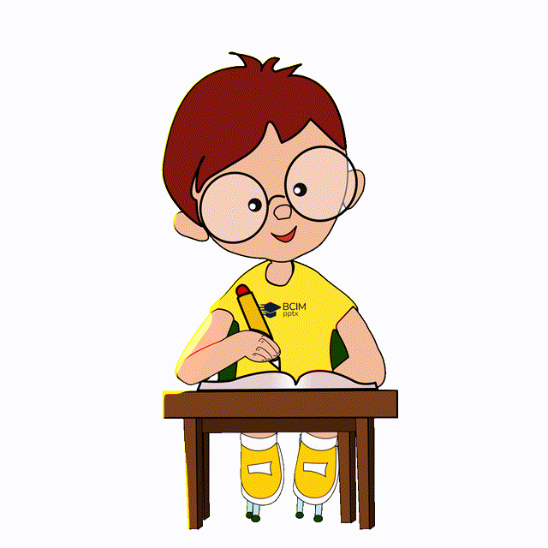
Сьогодні
Виконай з перевіркою
07.04.2022
38 960 : 80 52 200 : 600 395 000 : 500
80
600
395000
500
38960
52200
320
4800
3500
7
9
0
4
8
7
8
7
696
4200
4500
640
4200
4500
560
0
0
560
Підручник
номер
484
0
87
600
790
500
х
х
487
80
52200
395000
х
Підручник
Сторінка
85
38960

Slide 9
Сьогодні
Порівняй задачі
07.04.2022
1. В одному відрізі тканини на 4 м більше, ніж у другому. Цей відріз на 240 грн дорожчий. Яка ціна одного метра тканини?
=60(грн)
240:4
Відповідь:
1 м коштує 60 грн.
2. У першому відрізі 3 м тканини, а в другому - 7 м такої самої тканини. Другий відріз дорожчий від першого на 240 грн. Скільки коштує 1 м тканини? 7 м тканини?
7-3
1)
=4(м) різниця у відрізах;
Підручник
номер
485
=60(грн) 1 м тканини;
2)
240:4
=420(грн)
3)
60·7
Підручник
Сторінка
85
Відповідь:
60 грн; 420 грн.

Slide 10
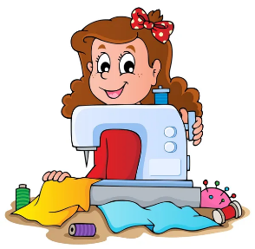
Сьогодні
Розв'яжи задачу
07.04.2022
Пошили 15 концертних костюмів синього кольору і 10 таких самих костюмів білого кольору. На костюми синього кольору витратили 11 м 50 см більше, ніж на білі. Скільки метрів синьої тканини витратили?
1)
15-10
=5(к.) різниця;
Підручник
номер
486
=230(см) на 1 костюм;
2)
1150:5
3)
15·230
=3450(см)
Підручник
Сторінка
85
Відповідь:
на сині костюми витратили 34 м 50 см.

Slide 11
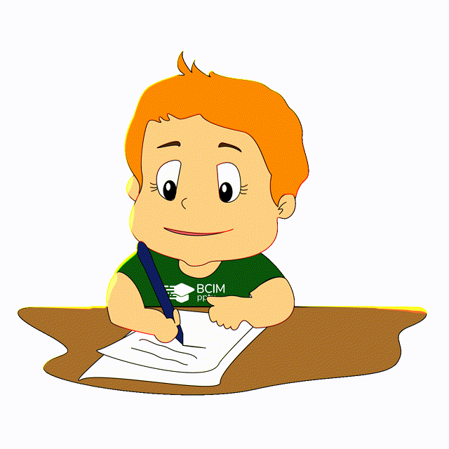
Сьогодні
Розв'яжи рівняння
07.04.2022
х · 600 = 52 200
х : 600 = 704
60 ∙ х = 2280
х =52 200 : 600
х = 87
87 · 600 = 52 200
52200 = 52200
х = 600 ∙ 704
х = 422 400
422400:600=704
704 = 704
х = 2280 : 60
х = 38
60 ∙ 38 = 2280
2280 = 2280
Підручник
номер
487
Підручник
Сторінка
85

Slide 12
Сьогодні
Розв'яжи задачу
07.04.2022
З двох рівних прямокутників склали квадрат площею 36 см². Знайди периметр одного із цих прямокутників.
а = 6 см
S=36см²
6:2
=3(см) довжина прямокутника;
Підручник
номер
488
Р=2·(6+3)
=18(см)
b=6см
Підручник
Сторінка
85

Slide 13

Сьогодні
Поміркуй
07.04.2022
Було 150 л олії. Скільки літрів взяли, якщо залишилось у 5 разів більше, ніж узяли?
Нехай взяли x літрів, тоді лишилося 5x. Складаємо рівняння:
Підручник
номер
489
x + 5x = 150
6x = 150
x = 25
Відповідь: з бочки взяли 25 літрів.
Підручник
Сторінка
85

Slide 14

Сьогодні
Поміркуй
07.04.2022
У числі 375 закреслили цифру 5. Які дії треба виконати із числом 375, щоб дістати те саме число?
У числі 375 закреслити 5 , вийде число 37
Підручник
номер
490
(375-5) : 10 = 37
Підручник
Сторінка
85

Slide 15
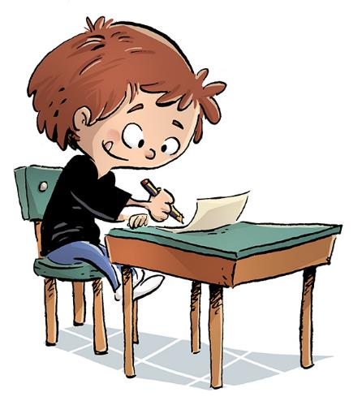
Сьогодні
Домашнє завдання
07.04.2022
На сторінці підручника 85 опрацювати №491, 492
Короткий запис у щоденник
с.85 №491, 492

